Slide 1

PROPUESTA DE REORDENAMIENTO DEL
SISTEMA DE INVESTIGACIÓN E INNOVACIÓN PARA EL URUGUAY
Hacia un Desarrollo Sostenible basado en el Conocimiento
Comisión Directiva y Comisión de Políticas de I+D de Investiga uy
6 de Junio 2023

Slide 2

Reordenamiento del sistema de investigación e innovación
Debe basarse en un diagnóstico del estado del sector, de los avances logrados, de los problemas existentes y de las experiencias pasadas.
¿Qué aspectos debe considerar una propuesta de reordenamiento?
Definición de una estrategia de desarrollo del sector de I+D+i.
Propuestas de crecimiento del sector, con mayor inversión y políticas públicas y privadas de promoción.
Un nuevo diseño institucional con una gobernanza del sistema.

Slide 3
Insumos
Trabajo de la Comisión Directiva y la Comisión de Políticas de I+D (>1 año).
2 conversatorios de Investiga uy 4-5/22
4 Consultorías sobre el Reordenamiento del área CTI convocadas por el MEC y 3 Talleres.
Documento del CONICYT sobre el PENCTI 2010, “Estrategia de Desarrollo 2050” de la Oficina de Planeamiento y Presupuesto (2019)
Reuniones con referentes en la temática para presentar el documento en construcción y recibir sugerencias (más de 15 personas consultadas).

Slide 4
Propuesta de reordenamiento del sistema de investigación e innovación para el Uruguay
ESTADO ACTUAL DEL SECTOR
¿PARA QUÉ UNA POLÍTICA DE ESTADO EN I+D+i?
¿POR QUÉ UNA POLÍTICA DE ESTADO EN I+D+i?
PROPUESTA DE REORDENAMIENTO INSTITUCIONAL
PROPUESTA DE CRECIMIENTO DEL SECTOR (a desarrollar)

Slide 5
ESTADO ACTUAL DEL SECTOR SITUACIÓN EN LOS ÚLTIMOS 20 AÑOS
Creación de instituciones e instrumentos que transformaron el sector (ANII, SNI, SNB, IPMon, PTs,...)
Incremento sostenido de la inversión hasta 2018
Frecuentes cambios en la estructura de gobernanza del sistema, sin lograr su jerarquización al más alto nivel.
Ver Consultoría #1

Slide 6
2-3. ¿PARA QUÉ y POR QUÉ UNA POLÍTICA DE ESTADO EN I+D+i?
Una política de Estado orientada al Desarrollo Sostenible basada en el Conocimiento.
La investigación económica muestra que la I+D+i contribuyen al crecimiento de un país.
El fortalecimiento y la jerarquización del sistema de I+D+i debe incluir acciones a nivel público y privado, involucrando a una variedad de actores del Estado, el sector empresarial y los trabajadores.
Debe atender una diversidad de áreas del conocimiento, con una perspectiva interdisciplinar.
Promover un amplio sistema de innovación sobre las bases de un reforzado sistema de investigación, en una dinámica de retroalimentación.
La consolidación de un sistema de I+D+i de calidad requiere apoyo sostenido en el tiempo, en términos de financiación, entorno institucional y políticas de fomento estatales.

Slide 7
4. PROPUESTA DE REORDENAMIENTO INSTITUCIONAL
¿Por qué no funcionarían otras formas de gobernanza?
Una Agencia es quien debe hacer la promoción, no definir ni conducir la política.
Una Secretaría no logra tener la jerarquía que debe tener la temática.
Un Gabinete carece de liderazgo identificable para conducir las políticas.
Un organismo colegiado diluye las responsabilidades y no tiene jerarquía en la estructura del Estado.

Slide 8
4. PROPUESTA DE REORDENAMIENTO INSTITUCIONAL
¿Por qué un Ministerio para la Investigación e Innovación?
El sistema de I+D+i requiere una estructuración y jerarquización acorde a su relevancia para lograr ser un motor de desarrollo sostenible.
La experiencia internacional (de casos exitosos y regionales) muestra que han optado mayormente por la creación de Ministerios enfocados en la temática.
Contar con un organismo que lidere las políticas integrales para el sistema de I+D+i y que promueva su realización a nivel de todo el Estado.
Para coordinar y articular entre las iniciativas públicas y privadas, y fomentar la interacción entre los actores del sistema.
Para ser un paraguas que albergue y de orientación a una multiplicidad de actores públicos, y que tenga vasos comunicantes con diversos organismos del Estado.
Para que las políticas nacionales en I+D+i tengan un referente al cual dirigirse el Poder Legislativo y la ciudadanía, pudiéndolo consultar o interpelar sobre las acciones que se vayan tomando.

Slide 9
Premisas para la creación de un Ministerio para la Investigación e Innovación
Las políticas de I+D+i se deben jerarquizar desde la órbita más alta del Estado.
Las políticas de I+D+i deben tener un carácter transversal en todo el Estado, promoviendo una comunicación entre todos los organismos.
No puede ser una caja estanca donde se deposite lo que el Estado invierte en I+D+i. La voz del Ministerio debe ser atendida por los actores estatales y políticos.
Deben crearse oficinas de I+D+i en Ministerios, Empresas estatales y Departamentales, para impulsar las políticas en cada ámbito, con presencia de investigadores.
El cambio institucional debe acompañarse de una propuesta de crecimiento del sistema de I+D+i, incluyendo mejoras en la inversión y políticas de promoción de la investigación e innovación, y la definición de líneas estratégicas.

Slide 10
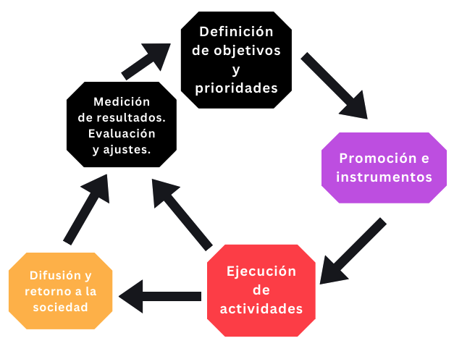
Propuesta del Ministerio para la Investigación e Innovación
Funciones del sistema
Planificación, conducción y monitoreo de las políticas y acciones de I+D+i
Promoción, fomento y financiamiento del desarrollo del sistema CTI (proyectos y capital humano)
Ejecución de las actividades de I+D+i
Retorno a la sociedad de lo generado por el sistema CTI
Separación entre quienes Definen las Políticas,
las Promueven a través de instrumentos y
Ejecutan las actividades

Slide 11
Cometidos del Ministerio para la Investigación e Innovación (MII)
Establecer las políticas nacionales de Investigación e Innovación.
Elaborar los planes estratégicos del área en coordinación con los otros actores estatales.
Proponer el presupuesto destinado a la CTI de los organismos bajo la órbita del MII.
Coordinar con otros organismos del Estado las iniciativas de I+D+i.
Fortalecer el capital humano desde el nivel de formación hasta su inserción y consolidación de los/as investigadores/as en el sistema público y privado.
Promover acciones con perspectiva de género y atención a las desigualdades, con un enfoque interseccional .
Evaluar la ejecución de las políticas de I+D+i y su grado de cumplimiento.
Monitorear el desarrollo de la CTI a nivel nacional.
Impulsar acciones de CTI a través de los Centros de I+D+i propios o vinculados.
Fomentar la cultura científica en la sociedad.

Slide 12
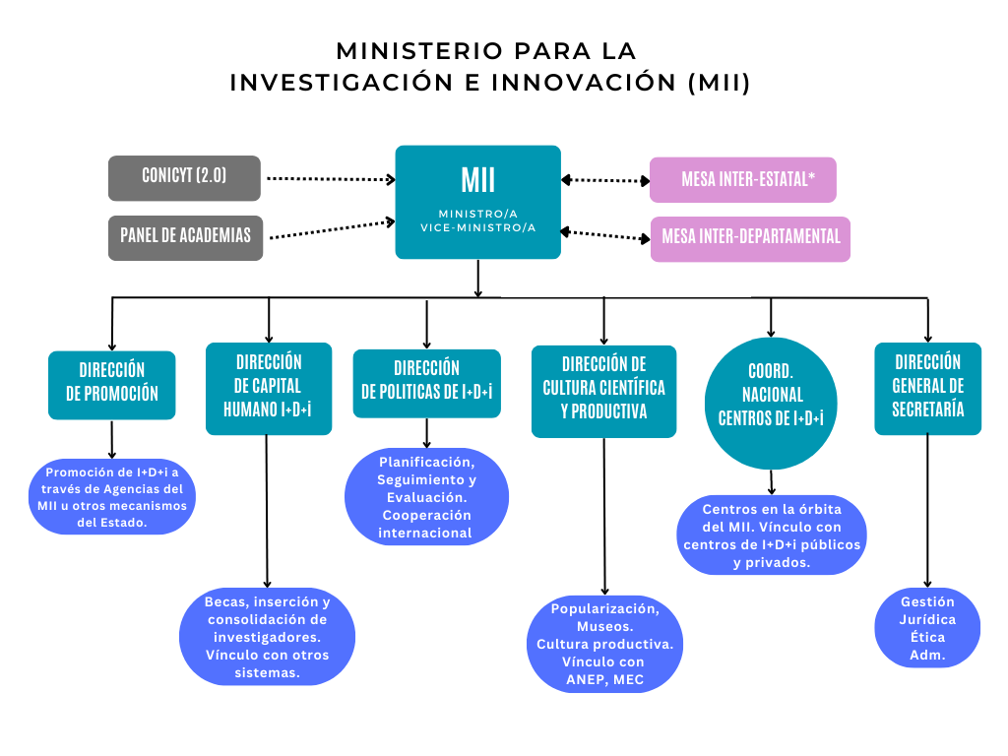
Propuesta de Organigrama del Ministerio para la Investigación e Innovación (MII)

Slide 13
Próximos pasos
Promover un acuerdo nacional entre partidos políticos, sector académico (universidades, investigadores), cámaras empresariales, trabajadores para definir una Política de Estado de Investigación e Innovación con perspectiva de Desarrollo que abarque:
Un plan estratégico de desarrollo del sector de I+D+i.
Propuestas de crecimiento del sector, con mayor inversión y promoción de políticas públicas y privadas.
Un nuevo diseño institucional con una gobernanza del sistema.
A implementar a partir del 1/3/2025

Slide 14
GRACIAS por su atención
Email: investigauy@gmail.com
Web: www.investiga.uy
Twitter: @investigauy

